Slide 1
初中道德与法治·时政热点专题
泸县海潮镇高寨学校
张存银

Slide 2
初中道德与法治·时政热点专题
关注时政热点专题：
全面推进乡村振兴

Slide 3
初中道德与法治·时政热点专题
1
乡村振兴 ➸ 时代需求
目录
2
命题预设 ➸教材链接
3
专题模拟演练

Slide 4
主题一：全面推进乡村振兴是时代需求
中共共产党二十大报告强调：“全面建设社会主义现代化国家，最艰巨最繁重的任务仍然在农村。坚持农业农村优先发展，坚持城乡融合发展，畅通城乡要素流动。”
2023年2月14日，中央一号文件《中共中央国务院关于做好2023年全面推进乡村振兴重点工作的意见》发布。文件指出，全面建设社会主义现代化国家，最艰巨最繁重的任务仍然在农村。世界百年未有之大变局加速演进，我国发展进入战略机遇和风险挑战并存，守好“三农”基本盘至关重要、不容有失。必须坚持不懈把解决好“三农”问题作为全党工作重中之重，举全党全社会之力全面推进乡村振兴，加快农业农村现代化。

Slide 5
主题一：全面推进乡村振兴是时代需求
全面建成小康社会后，广大农民对美好生活的向往总体上已从“有没有”向“好不好”转变，对获得公平发展机会、共享发展成果、提升生活品质抱有更高期待，全面推进乡村振兴面临的任务更加繁重、挑战更加艰巨。全面小康道路上一个都没有掉队，共同富裕道路上也不能落下农民农村。

Slide 6
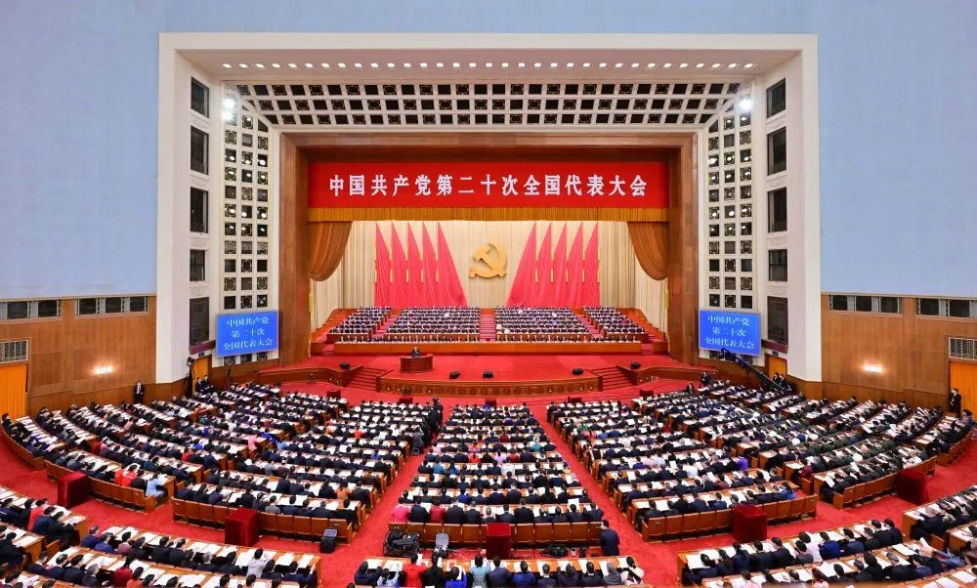
主题二：全面推进乡村振兴与教材知识链接
材料一：党的二十大报告指出，全面推进乡村振兴。
坚持农业农村优先发展，巩固拓展脱贫攻坚成果，加快建设农业强国，扎实推动乡村产业、人才、文化、生态、组织振兴。全方位夯实粮食安全根基，牢牢守住十八亿亩耕地红线，确保中国人的饭碗牢牢端在自己手中。
发展乡村特色产业，拓宽农民增收致富渠道。统筹乡村基础设施和公共服务布局，建设宜居宜业和美乡村。

Slide 7
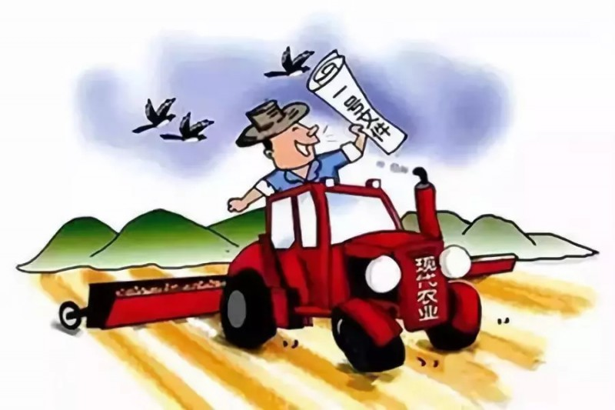
主题二：全面推进乡村振兴与教材知识链接
材料二： 2023年2月14日，2023年中央一号文件《中共中央 国务院关于做好2023年全面推进乡村振兴重点工作的意见》发布。
文件指出，全面建设社会主义现代化国家，最艰巨最繁重的任务仍然在农村。必须坚持不懈把解决好“三农”问题作为全党工作重中之重，举全党全社会之力全面推进乡村振兴，加快农业农村现代化。
全面贯彻落实党的二十大精神，坚持和加强党对“三农”工作的全面领导。坚持农业农村优先发展，强化科技创新和制度创新，坚决守牢确保粮食安全、防止规模性返贫等底线，扎实推进乡村发展、乡村建设、乡村治理等重点工作，加快建设农业强国，建设宜居宜业和美乡村

Slide 8
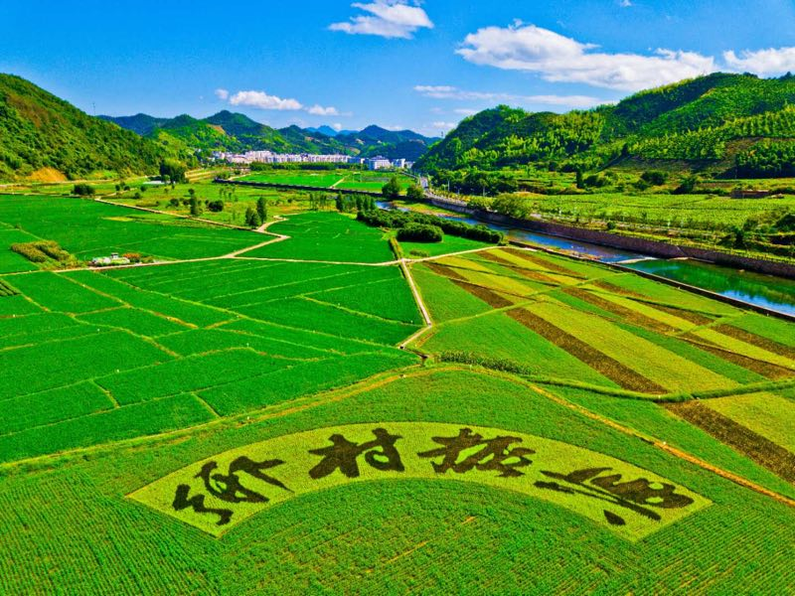
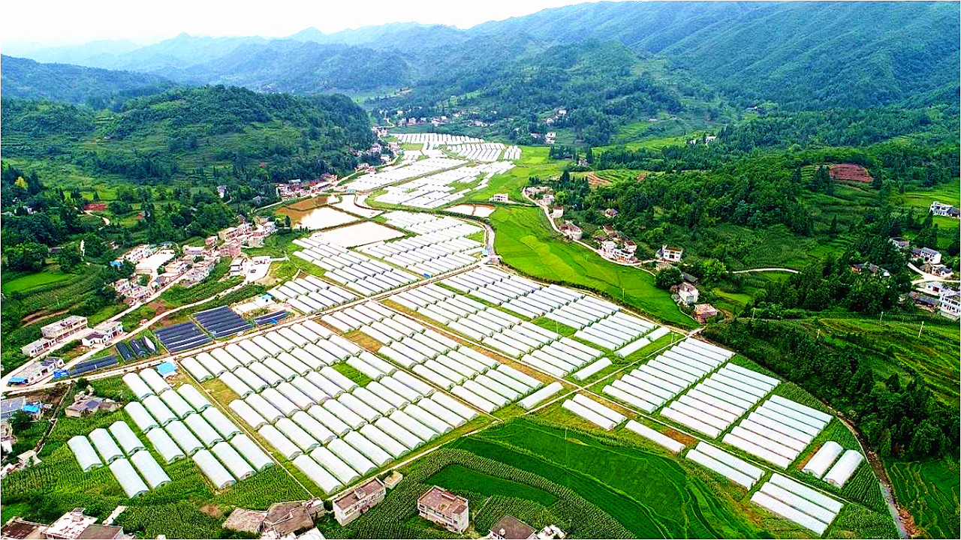
【命题设问】
中共二十大强调全面推进乡村振兴、2023年中央一号文件聚焦“三农”，要求举全党全社会之力全面推进乡村振兴，体现了教材中的哪些观点？
①党和政府高度重视“三农”问题，始终把解决好“三农”问题作为党和政府工作的重中之重；
②积极深化改革，激发经济社会发展活力；
③坚持协调发展，推动城乡协调发展；
④党和政府始终坚持以人民为中心的发展思想，尊重和保障人权；
⑤让人民群众共享发展成果，走共同富裕的道路；
⑥实施创新驱动发展战略，让创新成为推动发展的第一动力；
⑦坚持绿色发展道路，建设生态文明，实施可持续发展等等。

Slide 9
主题三：国家全面推进乡村振兴
【命题设问】
（1）运用所学知识，分析坚持和加强党对“三农”工作全面领导的原因。(至少两点）
①党的初心和使命就是为人民谋幸福，为民族谋复兴；
②党的奋斗目标就是人民对美好生活的向往；
③ 中国共产党的领导，是中国特色社会主义最本质的特征，是中国特色社会主义制度的最大优势。

Slide 10
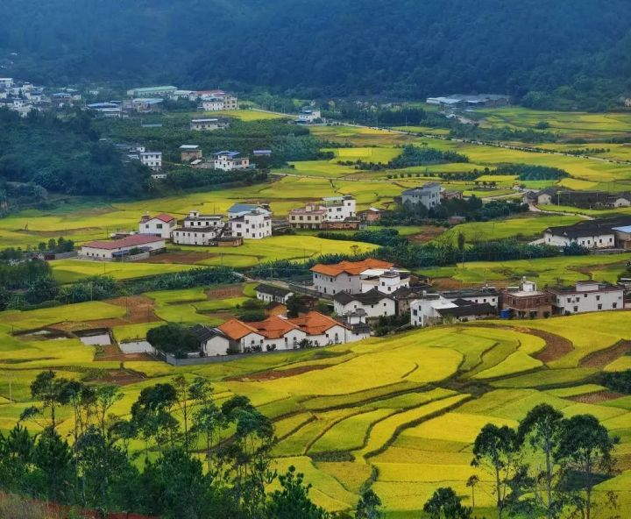
【命题设问】
（2）为什么党的二十大报告和2023年中央一号文件都强调要全面推进乡村振兴？
党和政府坚持以人民为中心的发展思想，让人民群众共享发展成果。
全面推进乡村振兴，
①有利于让人民群众共享发展成果，引领全体人民朝着共同富裕方向稳步前进；
②有利于不断满足人民日益增长的美好生活需要，使人民获得感、幸福感、安全感更加充实、更有保障、更可持续;
③有利于在发展中补齐民生短板，促进社会公平正义，促进社会全面进步。

Slide 11
【命题设问】
（3）国家（地方政府）怎样实现乡村全面振兴的奋斗目标？请你为之建言献策。（至少3条建议）
①坚持中国共产党的领导。
②坚持科教兴国和人才强国战略，促进农业科技创新。
③坚持以经济建设为中心，推动高质量发展。
④加强农村基础设施建设，发挥区域资源优势，发展乡村旅游、休闲农业等特色农业。
⑤发展协商民主，促进乡村民主建设。
⑥依法治理农村生态环境，建设美丽乡村。
⑦大力推动文明乡风、良好家风、淳朴民风建设。

Slide 12
（4）为什么要依靠科技和改革双轮驱动加快建设农业强国？
①创新是引领发展的第一动力，是推动农业现代化的重要力量。
②在激烈的国际竞争中,唯创新者进,唯创新者强,唯创新者胜。
③科技创新能力已经成为综合国力竞争的决定性因素。
④改革创新推动中国走向富强。
⑤国家用改革之手激活创新引擎，释放更多创新活力，让广大人民群众通过创新更好地分享改革发展成果。

Slide 13
（5）作为当代中学生，我们可以为乡村振兴做些什么？
①努力学习，掌握科学文化知识和专业技能，为将来投身乡村振兴打下基础。
②节约资源、爱护环境，为乡村绿色发展做贡献。
③主动学习和宣传党有关乡村振兴的方针政策，积极参加支援乡村建设的公益活动，勇担社会责任。
④积极就落实乡村振兴战略向有关部门提出合理化建议等等。

Slide 14
主题四：乡村治理数字化
材料：提升乡村治理数字化水平 加快乡村基础设施数字化转型，加快推动农村地区水利、公路、电力、冷链物流、农业生产加工等基础设施的数字化、智能化转型。补齐农村公共服务短板，推动“互联网+社区”向农村延伸，提高村级综合服务信息化水平；依托全国一体化在线政务服务平台，加快推广“最多跑一次”“不见面审批”等改革模式，推动政务服务网上办、马上办、少跑快办，提高办事便捷程度，不断增强人民群众的获得感、幸福感、安全感。

Slide 15
【命题设问】
1.加快推广“最多跑一次”“不见面审批”等改革模式，推动政务服务网上办、马上办、少跑快办出于怎样的考虑？
（1）落实以人民为中心的发展思想，方便人民群众办事，提高人民群众的幸福感和获得感。
（2）创新服务方式，建设高效的、人民满意的服务型政府。
（3）全面深化改革，节约资源，降低社会治理成本。
（4）大力提升政府治理体系和治理能力现代化水平。
（5）推进政务公开，使权力运行更加规范有序、公开透明。

Slide 16
2.加快乡村基础设施数字化转型对乡村人民群众的生活有何重要意义？
①有利于提升农村的数字基础设施水平，全面推动农业、农村现代化建设。
②有利于改善乡村生活条件，满足人民群众对美好生活的需要。
③有利于让人民群众共享科技发展成果，缩小城乡数字鸿沟，让人们的生活更加便利和丰富多彩。
④有利于拓宽农民增收致富渠道、巩固拓展脱贫攻坚成果，助力乡村振兴战略目标的实现。

Slide 17
主题五：农村人居环境和政治
材料：《农村人居环境整治提升五年行动方案（2021-2025年）》明确提出：到2025年，农村人居环境显著改善，生态宜居美丽乡村建设取得新进步。
加强农村黑臭水体治理 摸清全国农村黑臭水体底数，建立治理台账，明确治理优先序。开展农村黑臭水体治理试点，以房前屋后河塘沟渠和群众反映强烈的黑臭水体为重点，采取控源截污、清淤疏浚、生态修复、水体净化等措施综合治理，基本消除较大面积黑臭水体，形成一批可复制可推广的治理模式。
普及文明健康理念 发挥爱国卫生运动群众动员优势，加大健康宣传教育力度，普及卫生健康和疾病防控知识，倡导文明健康、绿色环保的生活方式，提高农民健康素养。持续推进城乡环境卫生综合整治，深入开展卫生创建，大力推进健康村镇建设。

Slide 18
【命题设问】
（1）《农村人居环境整治提升五年行动方案(2021-2025年)》提出的2025年目标体现了什么？
①党和政府坚持以人民为中心的发展思想，不断满足人民群众对美好生活的需要。
②党和政府坚持协调的新发展理念，促进城乡协调发展。
③党和政府坚持共享的新发展理念，让人民群众共享发展成果。
④党和政府积极推进农村环境治理，建设美丽宜居乡村。

Slide 19
（2）改善农村人居环境，建设生态宜居美丽乡村，请你提出合理化建议。
政府：
①加大资金投入力度，完善农村基础设施建设；
②健全治理农村人居环境的体制机制；
③依法惩处破坏农村环境的违法行为。
村民：
①生活垃圾分类处理；
②不向河流乱扔垃圾；
③养成文明健康、绿色环保的生活方式。

Slide 20
主题六：加强农村精神文明建设
材料：加强文化建设，推进乡村振兴 2022年11月28日，中共中央办公厅、国务院办公厅发布《乡村振兴责任制实施办法》，提出要加强农村精神文明建设，组织开展新时代文明实践活动，深化群众性精神文明创建，广泛践行社会主义核心价值观，引导农民群众听党话、感党恩、跟党走。推进城乡精神文明建设融合发展，加强乡村公共文化服务体系建设，传承和发展优秀传统文化，持续推进农村移风易俗，推动形成文明乡风、良好家风、淳朴民风。

Slide 21
【命题设问】
1.我国为什么要加强农村精神文明建设和乡村公共文化服务体系建设？
（1）文化是一个国家、一个民族的灵魂。
（2）文化建设是乡村建设中不可或缺的重要组成部分，加强农村精神文明建设是全面推进乡村振兴的重要内容。
（3）有利于建设农村公共文化空间，丰富人们的精神生活，营造良好乡风，实现乡村文化振兴。
（4）有利于为实现中华民族伟大复兴的中国梦提供强大精神动力。

Slide 22
2.请你就推进城乡精神文明建设融合发展提出合理化建议。
（1）运用现代传媒手段促进乡村文化的创造性转化、创新性发展。
（2）保护好乡村文物古迹，广泛开展文明村镇、文明家庭等群众性精神文明创建活动。
（3）大力弘扬文明新风，倡导现代文明理念和生活方式，摒弃传统陋习。

Slide 23
2023中考【时政热点：乡村振兴】专练——选择题题例
1．党的二十大报告指出，全面推进乡村振兴，坚持农业农村优先发展，巩固拓展脱贫攻坚成果，加快建设农业强国。这样做（ ）
①旨在使乡村超越城市
②能够缩小发展差距
③能够推动社会进步
④利于实现共同富裕
A．①② B．①④ C． ②③ D．③④
C

Slide 24
2．2023年国务院政府工作报告指出，巩固拓展脱贫攻坚成果，坚决防止出现规模性返贫。这样做（ ）
①体现了以人民为中心的发展思想
②能够很快实现共同富裕
③有利于全面推进乡村振兴
④有利于全面建成小康社会
A．①② B．①③ C．②④ D．③④
B

Slide 25
3．《中共中央国务院关于做好2023年全面推进乡村振兴重点工作的意见》以建设农业强国为目标，聚焦乡村振兴为主题，主要内容可以概括为守底线、促振兴、强保障，为巩固拓展脱贫攻坚成果增添保障。这体现了（ ）
①坚持以人民为中心的发展思想
②尊重和保障人权，提高人民的幸福感
③解决了我国现阶段的主要矛盾
④坚持劳动成果平均分配，共享发展红利
A．①② B．①④ C．②③ D．③④
A

Slide 26
4．2023年2月13日，21世纪以来第20个指导“三农”工作的中央一号文件发布，提出做好2023年全面推进乡村振兴重点工作，推动农业强国建设开好局起好步。这说明了（ ）
①党和政府坚持以人民为中心的发展思想，让全体人民共享改革发展成果
②党的奋斗目标是为中国人民谋幸福、为中华民族谋复兴
③党的根本宗旨是全心全意为人民服务
④三农工作是我国当前的工作中心
A．①② B．①③ C．②④ D．③④
B

Slide 27
5．2023年中央一号文件提出：加强返乡入乡创业园、农村创业孵化实训基地等建设。下列对青年返乡创业可能出现的现象和影响的推论不成立的是（ ）
A．发展特色种植、养殖业→带动村民创收→促进村民共同富裕
B．发展民族特色文化产业→增加就业机会→推动民族地区发展
C．依托资源开办特色民宿→带动旅游发展→实现区域协调发展
D．开办农牧产品加工企业→发展农业产业→促进当地乡村振兴
B

Slide 28
6． 2022年9月23日为第五个“中国农民丰收节”。国家主席习近平强调，民族要复兴，乡村必振兴。进入实现第二个百年奋斗目标新征程，“三农”工作重心已历史性转向全面推进乡村振兴。党和政府之所以重视“三农”问题，是因为（ ）
①衡量一个社会的文明程度仅仅看经济发展状况
②这有利于让广大农民共享改革发展的成果
③进入新时代，我国实施乡村振兴战略
④党和政府把增进民生福祉作为发展的根本目的
A．①② B．①③ C．③④ D．②④
D

Slide 29
2023中考【时政热点：乡村振兴】专练——选择题题例
1.2023年中央一号文件指出“党的二十大擘画了以中国式现代化全面推进中华民族伟大复兴 的宏伟蓝图。全面建设社会主义现代化国家，最艰巨最繁重的任务仍然在农村。世界百年未 有之大变局加速演进，我国发展进入战略机遇和风险挑战并存、不确定难预料因素增多的时期，守好“三农”基本盘至关重要、不容有失。党中央认为，必须坚持不懈把解决好“三农” 问题作为全党工作重中之重，举全党全社会之力全面推进乡村振兴，加快农业农村现代化。 强国必先强农，农强方能国强。要立足国情农情，体现中国特色，建设供给保障强、科技装备强、经营体系强、产业韧性强、竞争能力强的农业强国。”
结合所学知识，请你简要分析做好2023年和今后一个时期“三农”工作，我们国家应从哪些方面发力呢？

Slide 30
【参考答案】
①加强党对三农工作的全面领导（政治）；
②坚持科技兴农，人才兴农，大力发展农村各项产业（经济）；
③加强农村思想道德建设，弘扬和践行社会主义核心价值观，推进农村文化发展（文化）；
④深化农村改革，全面推进乡村振兴，促进社会全面进步（社会）；
⑤坚持绿色发展理念，推进农业面源污染防治，抓好化肥农药减量、白色污染治理和秸秆资源化利用，加强土壤污染、地下水超采、水土流失等治理和修复（生态）。

Slide 31
2．阅读材料，回答问题。
中国共产党第二十次全国代表大会是在全党全国各族人民迈上全面建设社会主义现代化国家新征程、向第二个百年奋斗目标进军的关键时刻召开的一次十分重要的大会。同心喜迎二十大，擎旗奋进新征程！以下材料均节选自党的二十大报告。
“全面推进乡村振兴，坚持农业农村优先发展，巩固拓展脱贫攻坚成果，加快建设农业强国，扎实推动乡村产业、人才、文化、生态、组织振兴，全方位夯实粮食安全根基，牢牢守住十八亿亩耕地红线，确保中国人的饭碗牢牢端在自己手中。”
结合材料，运用所学知识，谈谈你对上述材料的理解。

Slide 32
【参考答案】
①农业农村农民问题是关系国计民生的根本性问题，
②坚持农业农村优先发展，坚持中国特色新型城镇化道路，推动城乡发展一体化，有利于实现共同富裕。
③全面推进乡村振兴，巩固拓展脱贫攻坚成果，是加快建设农业强国的根本保障。
④进入高质量发展的新阶段，一个重要方面就是要统筹好经济发展与粮食安全的关系，牢牢守住十八亿亩耕地红线事关国家粮食安全。
⑤党和政府坚持以人民为中心的发展思想，让人民群众共享发展成果，走向共同富裕。
⑥人民对美好生活的向往，就是党的奋斗目标。发展的根本目的就是增进民生福祉。

Slide 33
感谢聆听！

